Slide 1
SIOT应用实例——城市气象信息
浦江中学 方春林
2019.6

Slide 2
实例名称：输入城市名称，显示气象信息
1.在siot页面输入城市名称
2.从心知气象网站读取该城市气象信息
3.气象信息显示在掌控板

Slide 3
实现步骤一 与SIOT连接
1.在mpythonx中书写python代码，与WIFI连接，代码如下

Slide 4
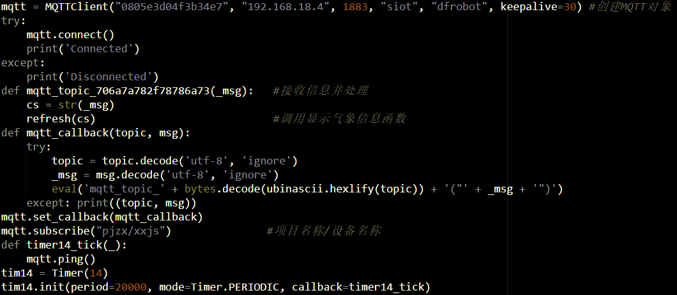
实现步骤一 与SIOT连接
2.与SIOT连接，代码如下

Slide 5
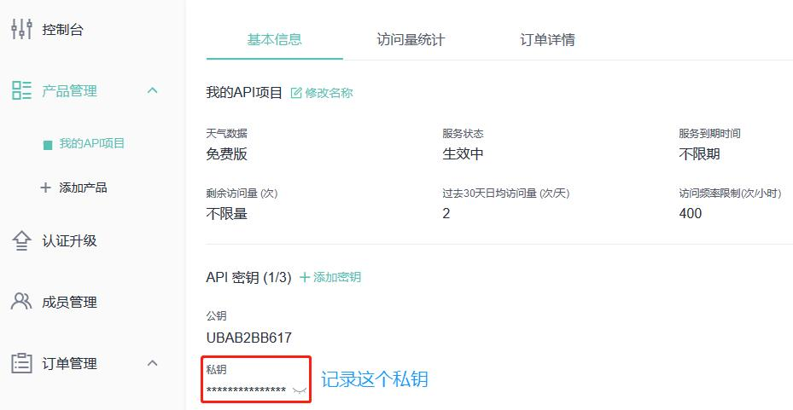
步骤二 获取气象信息准备工作
互联网上有提供气象信息的API，只要调用即可，这里选用心知天气网提供的气象信息。
进入心知天气主页https://www.seniverse.com/，注册一个账号
记录APIKEY

Slide 6
步骤三 爬取气象信息
参考掌控板文档案例:获取网络气象
(https://mpython.readthedocs.io/zh/latest/classic/weather.html)
心知气象文档
https://docs.seniverse.com/api/weather/now.html

Slide 7
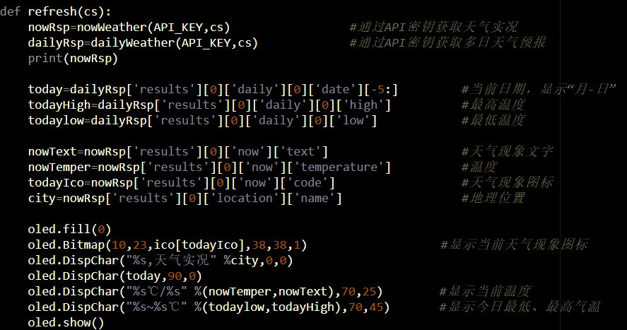
步骤四 传递城市
编写函数refresh(cs),在掌控板上显示气象信息

Slide 8
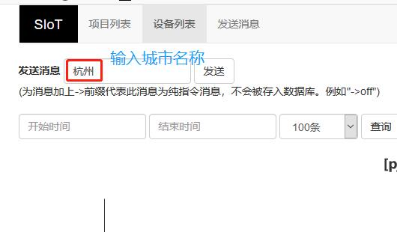
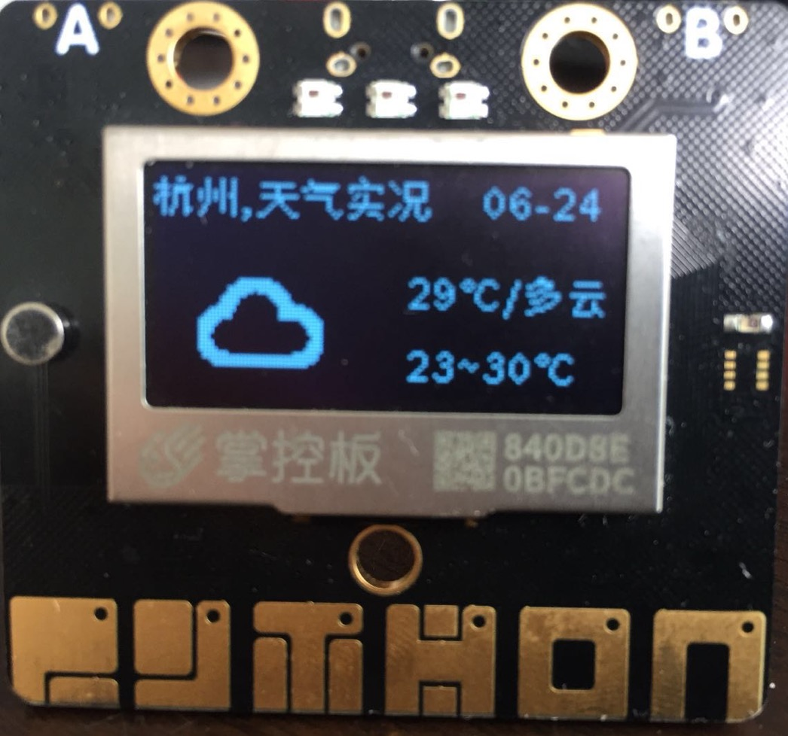
步骤五 测试
在SIOT上输入城市名称，在掌控板上显示该城市的气象信息

Slide 9
后续
本实例是本人在做完SIOT收发信息的基础上一个小应用，代码基本参考官网案例，相关细节内容还在学习中。
本实例代码为”城市气象信息.py”

